Slide 1

ছদাহা কেফায়েত উল্লাহ্‌ কবির আহমদ উচ্চ বিদ্যালয়ের পক্ষ থেকে সবাইকে জানাই লাল গোলাপ শুভেচ্ছা
ও
স্বাগতম

Slide 2

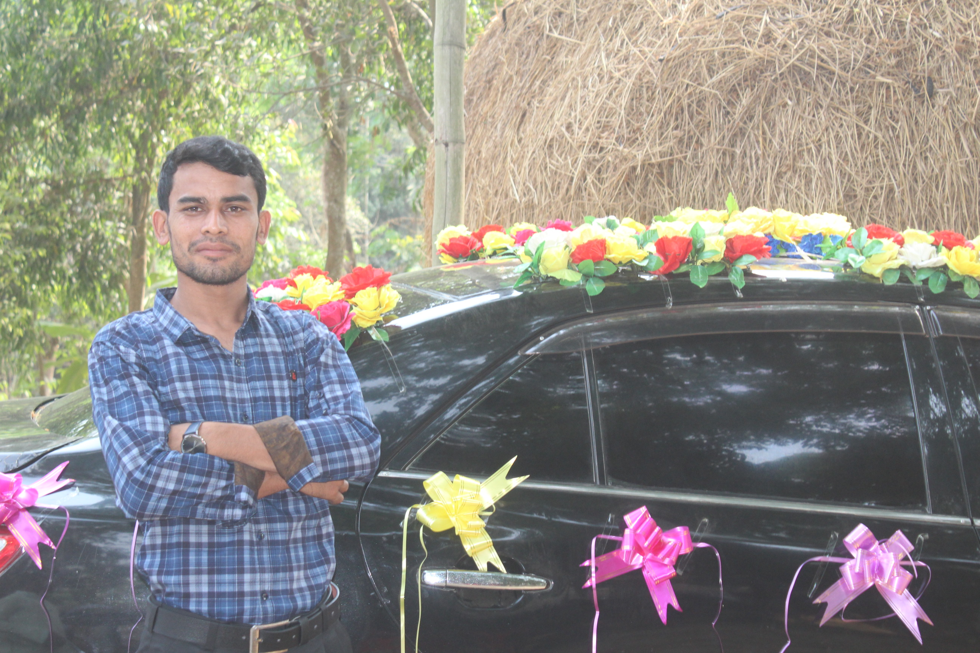
পাঠ পরিচিতি
হিসাববিজ্ঞান পরিচিতি
৯ম-১০ম শ্রেণি,হিসাববিজ্ঞান
১ম অধ্যায়
শিক্ষক পরিচিতি
সাইফুল ইসলাম
সহকারি শিক্ষক (ব্যবসায় শিক্ষা)
ছদাহা কেফায়েত উল্লাহ্‌ কবির আহমদ উচ্চ বিদ্যালয়,ছদাহা,সাতকানিয়া,চট্টগ্রাম
মোবাইলঃ০১৮২৮-০৪৭৯৪৬
ই-মেইলঃsaifulacc1993@gmail.com

Slide 3
চল আমরা একটা ছবি দেখি
পরিবেশ কী?
হিসাববিজ্ঞান কী?
পরিবেশ হল পারিপার্শিক অবস্থা,আমরা যেখানে বসবাস করি তার আশাপাশের জিনিস নিয়ে সৃষ্ট অবস্থা যা প্রাকৃতিক এবং কৃত্রিমভাবে সৃষ্ট বিভিন্ন উপাদানের সমন্বয়ে ঘটিত।
হিসাববিজ্ঞান হচ্ছে এমন একটি প্রক্রিয়া,যেখানে যেকোন প্রতিষ্টানের সংঘটিত আর্থিক ঘটনাসমূহের সামগ্রিক প্রভাব এবং ফলাফল নির্ণয়ের পদ্ধতি ও কৌশল নিয়ে আলোচনা করা হয়।

Slide 4
এই অধ্যায় শেষে শিক্ষার্থীরা .......
হিসাববিজ্ঞানের ধারণা বর্ণনা করতে পারবে ।
হিসাববিজ্ঞানের উদ্দেশ্য বর্ণনা করতে পারবে ।
হিসাববিজ্ঞানের প্রয়োজনীয়তা ও গুরুত্ব ব্যাখ্যা করতে পারবে।
হিসাববিজ্ঞানের উৎপত্তি ও ক্রমবিকাশ ব্যাখ্যা করতে পারবে।
হিসাব তথ্যের ব্যবহারকারীদের শনাক্ত করতে পারবে

Slide 5
হিসাববিজ্ঞানের ধারণা
হিসাববিজ্ঞানের উদ্দেশ্য ও প্রয়োজনীতা
আর্থিক ফলাফল
আর্থিক লেনদেন লিপিবদ্ধকরণ
আর্থিক লেনদেন শ্রেণিবদ্ধকরণ
হিসাবের বিভিন্ন বিবরণী ও প্রতিবেদন প্রস্তুত
আর্থিক অবস্থা নিরূপণ
সঠিক পদ্ধতি অনুসরণ করে হিসাবের বইতে লিপিবদ্ধ করা
আর্থিক ফলাফল ও আর্থিক অবস্থা নিরূপণ
ব্যয় নিয়ন্ত্রণ
প্রতারণা ও জালিয়াতি রোধ
বিভিন্ন অমুনাফাভোগী প্রতিষ্টানের হিসাবেরে উদ্বৃত্ত নির্ণয়
সরকারি রাজস্ব আদায়ে সহযোগিতা
হিসাববিজ্ঞানের উৎপত্তি ও ক্রমবিকাশ
হিসাববিজ্ঞানের উৎপত্তি ও ক্রমবিকাশ →বিনিময় প্রথা →মুদ্রা প্রচলন →দুতরফা দাখিলা →লুকা প্যাসিওলি
সুম্মা ডি এরিথমেটিকা জিওমেট্রিয়া প্রপোরশনিয়েট প্রপোরশনালিটা

Slide 6
হিসাব তথ্যের ব্যবহারকারী
অভ্যন্তরীণ ব্যবহারকারী
বাহ্যিক ব্যবহারকারী
মালিক
ব্যবস্থাপক
অভ্যন্তরীণ নিরীক্ষক
ঋণ প্রদানকারী ৫.বাহ্যিক নিরীক্ষক
সরকার ৬.বিনিয়োগকারী
পাওনাদার ৭.ভোক্তা
কর্মচারী ও কর্মকর্তা ৮.বাহ্যিক ব্যক্তি ও প্রতিষ্টান

Slide 7
মূল্যবোধ ও জবাবদিহিতা সৃষ্টিতে হিসাববিজ্ঞানের ভূমিকা
মূল্যবোধ সৃষ্টিতে হিসাববিজ্ঞানের ভূমিকা
জবাবদিহিতা সৃষ্টিতে হিসাববিজ্ঞানের ভূমিকা
১। সততা ও দায়িত্ববোধের বিকাশ
২। ঋণ পরিশোধে সচেতনতা সৃষ্টি
৩। ধর্মীয় মূল্যবোধ সৃষ্টি
৪। সমাজ ও রাষ্ট্রের প্রতি দায়িত্ববোধ সৃষ্টি
৫। জালিয়াতি ও প্রতারণা প্রতিরোধ
১। ব্যবসায় প্রতিষ্টানের অভ্যন্তরীণ জাবাবদিহিতা
২। মালিক,ঋণদাতা ও বিনিয়োগকারীদের নিকট জবাবদিহিতা
৩। সরকারের নিকট জবাবদিহিতা

Slide 8
মূল্যায়ন
১। পরিবেশ কাকে বলে ?
২। হিসাববিজ্ঞান কাকে বলে?
৩। পরিবেশ রক্ষায় হিসাববিজ্ঞান কী কোন ভূমিকা রাখতে পারে?
৪। দুতরফা দাখিলা পদ্ধতির জনক কে?
৫। হিসাববিজ্ঞানের উন্নয়নে কি লুকা প্যাসিওলির কোন অবদান আছে ?
৬। লুকা প্যাসিওলি সম্পর্কে যা জান তা বল ।

Slide 9
বাড়ির কাজ
১। একটি ব্যবসায় প্রতিষ্টানের যাবতীয় আর্থিক কার্যাবলির তালিকা তৈরি করবে।
২। তোমার দৈনিন্দন জীবনে হিসাববিজ্ঞান কীভাবে সাহায্য করতে পারে বলে তুমি মনে কর ?
৩। বিজ্ঞান ও প্রযুক্তি কিভাবে হিসাববিজ্ঞানের উন্নতি ঘটায় ?

Slide 10

সবাইকে ধন্যবাদ

